Slide 1
REUNIÓN DE II SEMESTRE DEL 2014
COORDINACIÓN DEL PROGRAMA DE INGENIERÍA DE MERCADOS.

Slide 2
BIENVENIDOS AL PROGRAMA DE ING. MCDOS

Slide 3
AGENDA
PRESENTACIÓN
CALENDARIO ACADÉMICO
REGLAMENTO ACADEMICO ACUERDO SUPERIOR No. 161 Noviembre 12 de 2013.
PLANES DE AULA
MATERIAL BIBLIOGRAFICO

Slide 4
CALENDARIO ACADÉMICO ACUERDO 10
I CORTE Agosto 31
II CORTE Octubre 5
III CORTE Noviembre 16
FINALIZACIÓN DE CLASES Noviembre 15
HABILITACIONES Diciembre 1
EL estudiante 3 días para reclamaciones una vez publicada las notas.
Formato de corrección de calificaciones SIG (Diligenciarlo Digital)
Configurar la contraseña Timonel 90 días
Mesa de ayuda
Incumplimiento de notas. Se presenta personalmente con la Subdirección Académica.
Modificación de notas en el mismo corte.
El uso del correo institucional
.

Slide 5
REGLAMENTO ACADÉMICO
En el artículo 15 numeral c. Cuando cumplido dos años consecutivos, indistinta la causal, no ha hecho uso de los alternativos para matrícula.
En el artículo 15 numeral f. Cuando un estudiante de pregrado registre en su historia tres periodos académicos, en cualquier tiempo, con promedio ponderado acumulado inferior a tres punto cero (3.0).
Artículo 22. El aspirante. En cualquiera de los casos la Universidad se reserva el derecho de admitir o no un aspirante y en ningún caso admitirá a la persona que haya sido objeto de sanción disciplinaria consistente en la expulsión de otra institución educativa.
Artículo 26. Estudiante por Reingreso. Ingresar al plan de estudios vigente.
Artículo 31. La Matrícula de cursos en Movilidad Académica.
Artículo 59. Revisión de la Calificación.
Artículo 65. Requisitos académicos para el grado. Parágrafo.

Slide 6
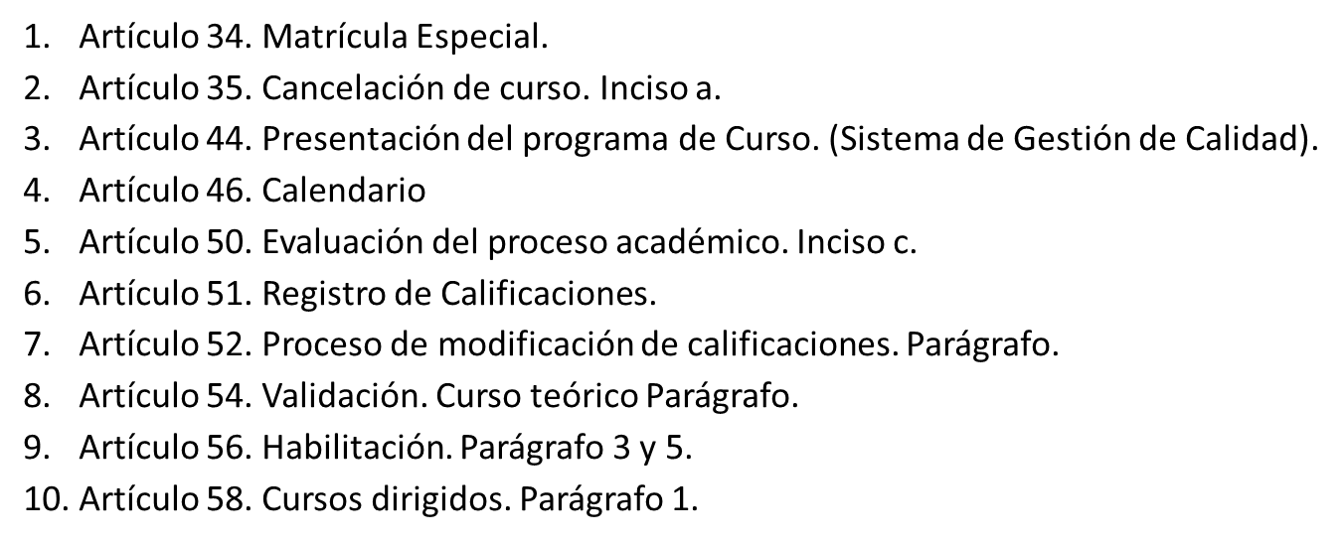
REGLAMENTO ACADÉMICO

Slide 7
ING. SANDRA PATRICIA QUIROS MARIN
Celular: 3153149735
Datos de contacto

